Slide 1
- 친 초보자를 위한 서비스 -
일보 아카데미 1조
조장 : 장기훈
조원 : 김동근 김진문 송태민 정혜린

Slide 2
목차
1. 프로젝트 개요
2. 프로젝트 팀 구성 및 역할
3. 기술스택
4. 프로젝트 일정 및 규모
5. 기획의도
6. 주요기능 소개
7. 수행결과
8. 자체평가 의견
9. 초기 기획 비교
10.시연
Notes:
순서
1. 프로젝트 개요
2. 프로젝트 팀 구성 및 역할
3. 기술스택
4. 프로젝트 일정표 , 규모
5. 기획의도
6 . 주요기능소개, 기대효과
7. 프로젝트 수행절차 및 방법, 유저 시나리오
8. 수행결과 >> 실제 기획했던 의도 및 구현된것들과의 차이 // 본인들의 페이지
9. 자체 평가 의견
10. 시연 및 발표

Slide 3
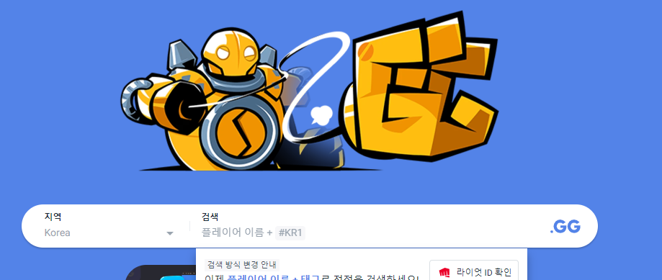
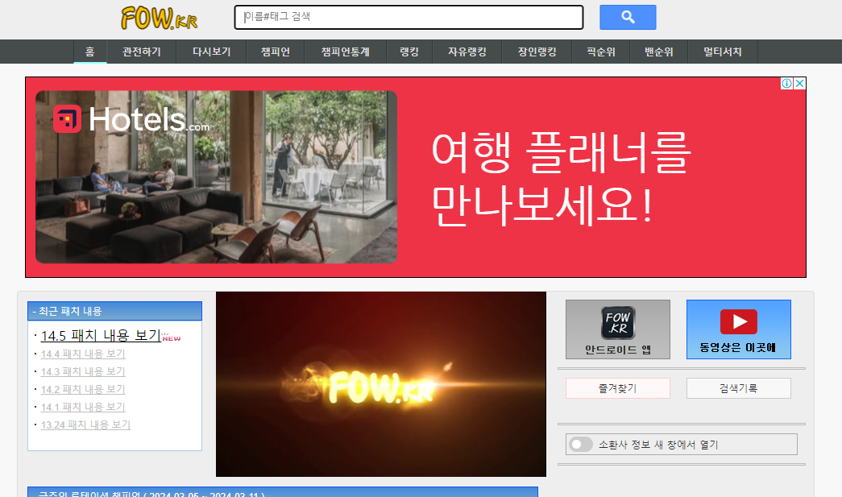
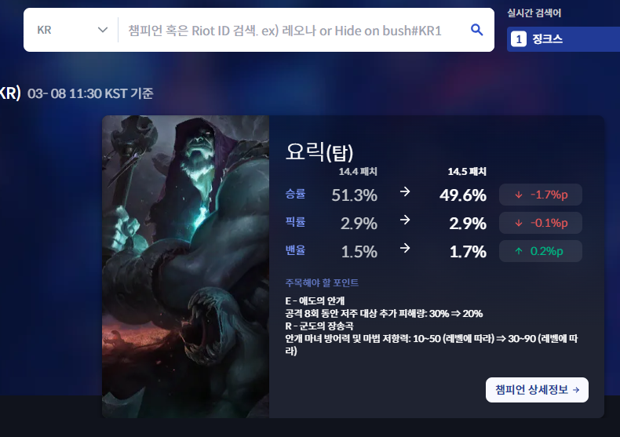
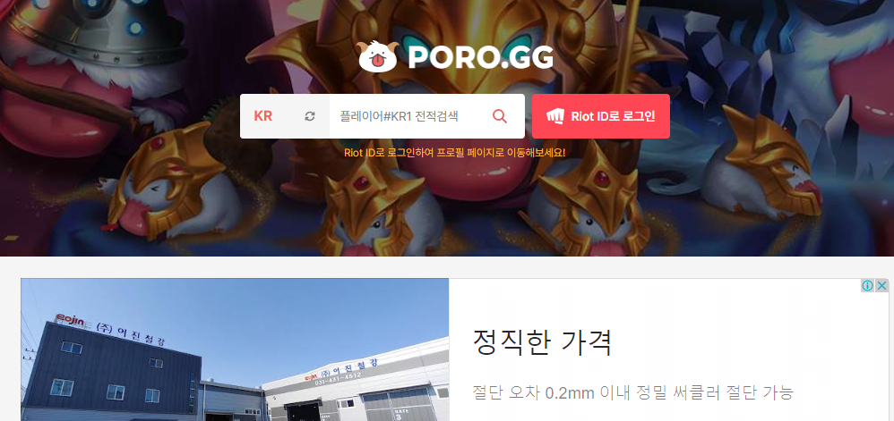
01
프로젝트개요
초보자를 위한 사이트
- 왜 선정하였는지?
기존의 사이트들은 초보자보다는
기존회원의 관리 및 서비스 운영에
중심이 되어 초보자들의 접근이
용이하지 않은 문제점이 있다고 판단
Notes:
아시안게임까지 채택되어진 리그 오브 레전드
친 초보자적인 홈페이지를 지향하며 초보자가 다가가기에 너무 많은 기초 요소들의 대안을 고객들에게 제시해줄수 있음
학습된 인공지능을 통해 내가 못해서 티어의 상승이 없는건지 팀운이 안좋았던것인지를 확인할수 있음
나의 현재 실력을 객관적이고 시각적으로 확인가능

Slide 4
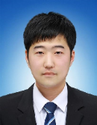
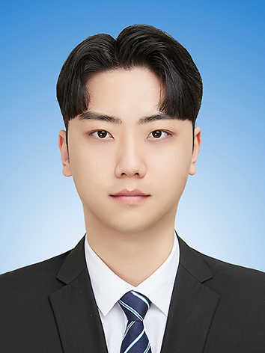
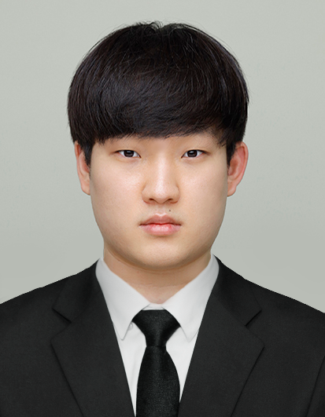
02
프로젝트 팀 구성 및 역할
장기훈
김동근
김진문
팀장
팀원
팀원
듀오매칭서비스
인공지능
시큐리티
외부API데이터 입출력
100만건이상의 데이터 전처리
아이템 분석 페이지
티어별 10만개 이상의 데이터 수집 및 전처리
다크모드
아이템 툴팁, 배너
시큐리티
회원가입
구글 이메일 서비스
고객센터 서비스
Notes:
팀구성역할은 사진을 받으면 사진 밑에 역할도 함께 작성할 예정

Slide 5
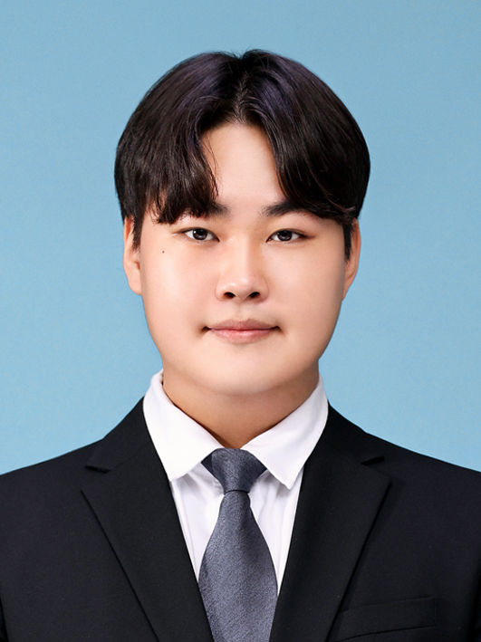


02
프로젝트 팀 구성 및 역할
송태민
정혜린
김기찬
팀원
팀원
멘토
시간 데이터 시각화 및 DB저장
외부API데이터 입출력,
DB데이터 잔처리
회원가입 정규식
티어별 20만건 이상 데이터 전처리 후 수집
초보자 페이지 챔피언랭킹 테이블 제작
데이터시각화
파이썬의 인공지능 모델을 효과적으로 사용하는 방법을 토의
기본적인 홈페이지 구성 및 전체적인 흐름에 대해서 토의
Notes:
팀구성역할은 사진을 받으면 사진 밑에 역할도 함께 작성할 예정

Slide 6




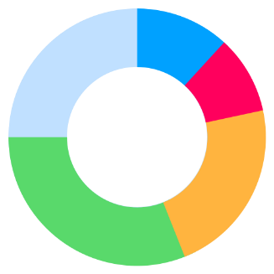
03
기술스택
프론트엔드
HTML , CSS , JS
백엔드
Java
데이터 전처리,인공지능
Python
데이터베이스
MySQL , MariaDb
IDE
Eclipse , PyCharm
웹 프레임워크
Spring boot4
버전관리
Git hub
그외
WebSocket
ProcessBuilder
GoogleChart
numpy
joblib
patplotlib
Notes:
사진을 가지고 오는것도 좋은 방안
JAVA - Collection Framework, JDBC,ProcessBuilder,MyBatis
WebSocket,SpringBoot,Spring Framework, JSP, Spring Security
CloudSever,WebClinet,startEmail.
Python - Pandas 및 DataFrame 100만건 이상의 데이터 전처리 후 정규화
- KNN 모델,sklearn, numpy, joblib, pickle, matplotlib json, sys
- 프로세스빌더를 통해 자바단에서 비동기로 실행 처리
JAVASCRIPT - GOOGLE.Chart.js , iamPort , websocket
∙데이터베이스 - Mysql , Cloud MariaDB, eXERD
∙Front-end - HTML, CSS, JavaScript,Jqurey,Bootstrap, GoogleChart.js
∙IDE 도구 - eclipse,visual studio,sts4,Intellij
∙버전관리 - Github
∙테스트도구 - eclipse debugger, Spring boot test

Slide 7


DATABOOM
기술 스택
프로젝트 일정 및 규모
04
프로젝트 일정 및 규모
기간 : 1/29~3/12
구분 | 기간 | 활동
사전기획 | 1/29~2/4 | 기획안 작성, 기능토의 개발환경 결정
기술 수집 | 2/5~2/11 | 구현시 필요한 기술 서칭 필요한 데이터 수집, DB칼럼 설정
방향성 수립 | 2/12~2/18 | 담당파트 구체적인 기획 수립
서비스 구현 | 2/19~2/25 | 웹 서비스 구현
QA 테스트 | 2/26~3/3 | QA요청 및 서비스 점검
유지보수 | 3/4~3/12 | 유지보스를 위해 조원들과 코드 리뷰
Notes:
사전기획, 프로젝트 수행 , 완료과정
1/29 ~ 3/12 프로젝트 기간
1/29~ 2/2
기획안 작성,웹페이지의 기능을 보고 실제로 내가 하고싶은 기능토의
개발환경 결정하기(메이븐 , 스프링부트,STS4,등)
2/5 ~ 2/9
버전관리도구 GIT 선택, MASTER을 라이브러서로 DEV를 개발자 서버로적용
DB결정(클라우드서버MARIA), 각자 페이지 기초 도안 완성, 잡리스트설정, DB칼럼설정
2/12 ~2/16
방향성에 맞는 데이터 수집, 담당구현 ,노션을 통해 외부 멘토에게 실시간으로 피드벡을 받음
2/19~2/23
웹 서비스의 구현 및 기술수집
2/26 ~ 3/1
다른 팀들 및 외부 멘토에게 QA요청, 오류 수정, 유지보수 시작
3/4~3/8
QA를 통해 필요한 데이터 및 서비스를 추가
3/11 ~ 3/12

Slide 8
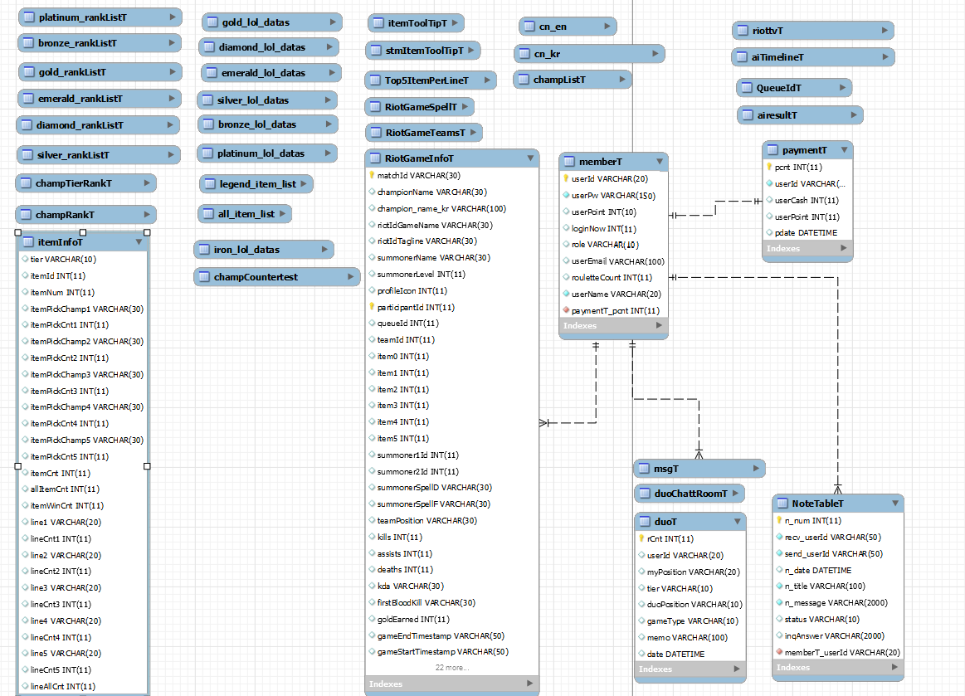

DATABOOM
기술 스택
프로젝트 일정 및 규모
04
프로젝트 일정 및 규모
총 테이블 38
아이템 22
전적검색 6
인공지능 4
듀오 3
로그인 2
결제 1
총데이터 100만건 이상
Notes:
사전기획, 프로젝트 수행 , 완료과정
1/29 ~ 3/12 프로젝트 기간
1/29~ 2/2
기획안 작성,웹페이지의 기능을 보고 실제로 내가 하고싶은 기능토의
개발환경 결정하기(메이븐 , 스프링부트,STS4,등)
2/5 ~ 2/9
버전관리도구 GIT 선택, MASTER을 라이브러서로 DEV를 개발자 서버로적용
DB결정(클라우드서버MARIA), 각자 페이지 기초 도안 완성, 잡리스트설정, DB칼럼설정
2/12 ~2/16
방향성에 맞는 데이터 수집, 담당구현 ,노션을 통해 외부 멘토에게 실시간으로 피드벡을 받음
2/19~2/23
웹 서비스의 구현 및 기술수집
2/26 ~ 3/1
다른 팀들 및 외부 멘토에게 QA요청, 오류 수정, 유지보수 시작
3/4~3/8
QA를 통해 필요한 데이터 및 서비스를 추가
3/11 ~ 3/12

Slide 9

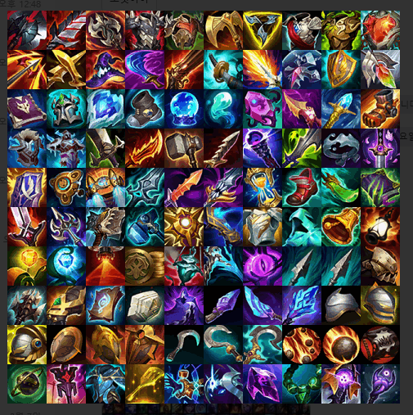
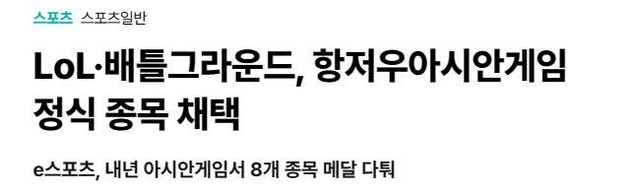
DATABOOM
기술 스택
프로젝트 일정 및 규모
기획 의도
05
기획의도
Notes:
10년가량 된 게임이므로 처음에 접근하기에는 캐릭터 수와 아이템수가 너무 많이 존재
현재 가장 많이 사용하는 매타를 시각적으로 표현하여 초보자도 쉽게 선택할수 있음
현재 본인이 어느정도 구간에 어느정도 실력인지 파악 가능

Slide 10
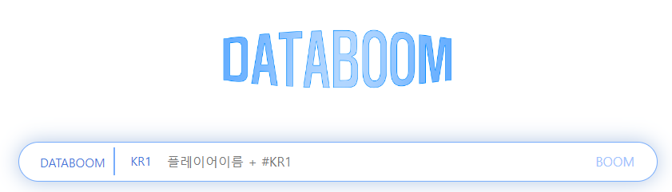
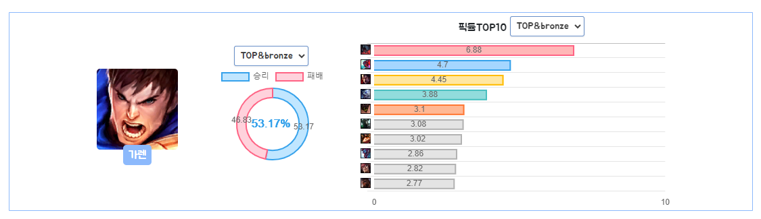
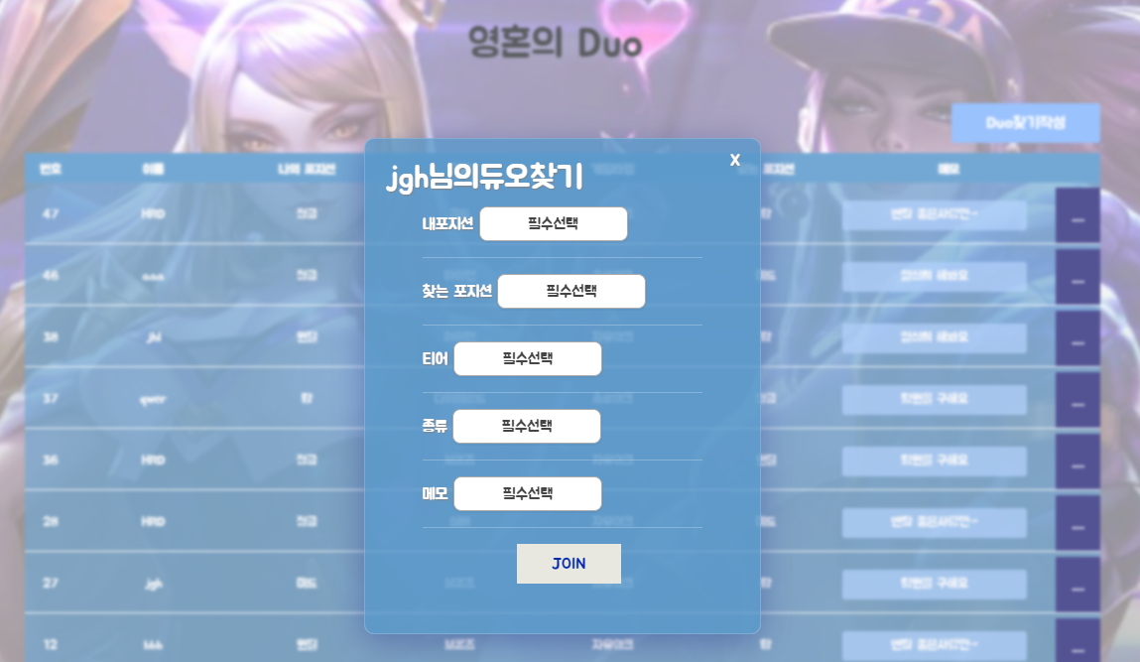
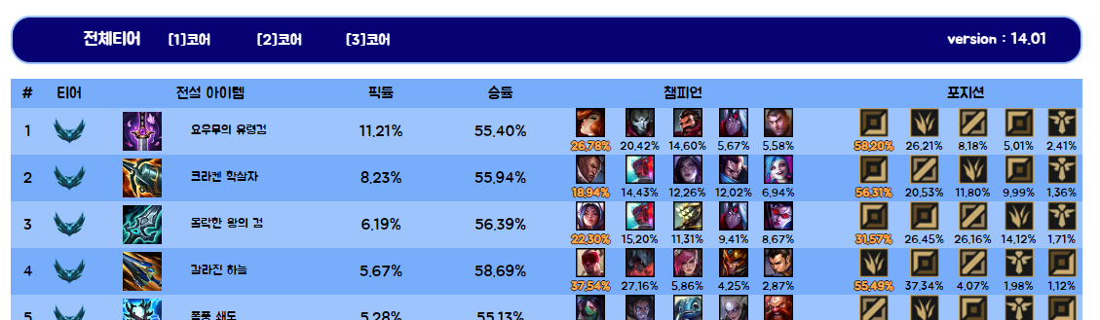
DATABOOM
기술 스택
프로젝트 일정 및 규모
기획 의도
주요 기능 소개
06
주요 기능 소개
실시간
비실시간

Slide 11
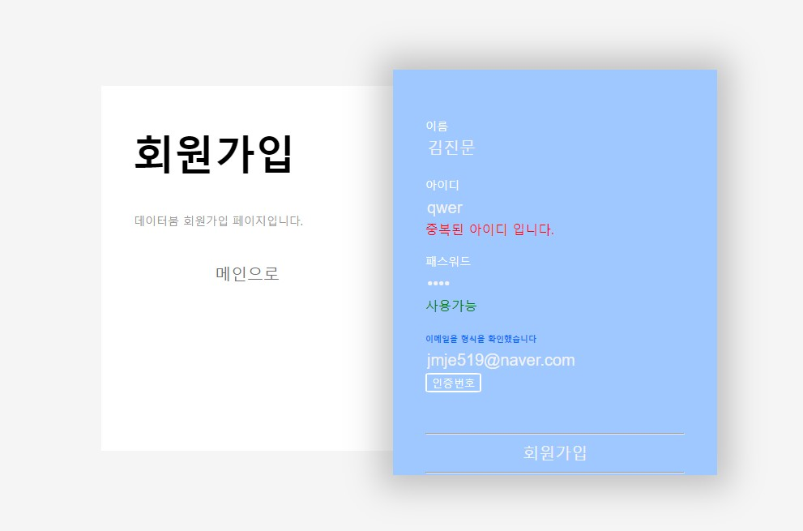
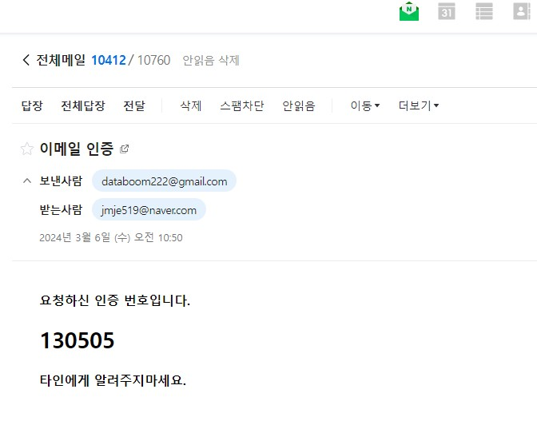
DATABOOM
수행결과
07
프로젝트 수행결과
회원가입 페이지

Slide 12
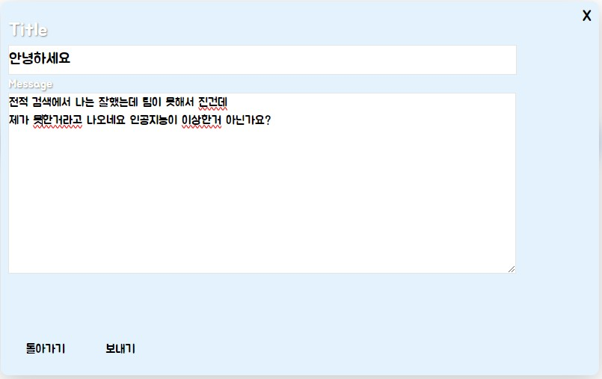
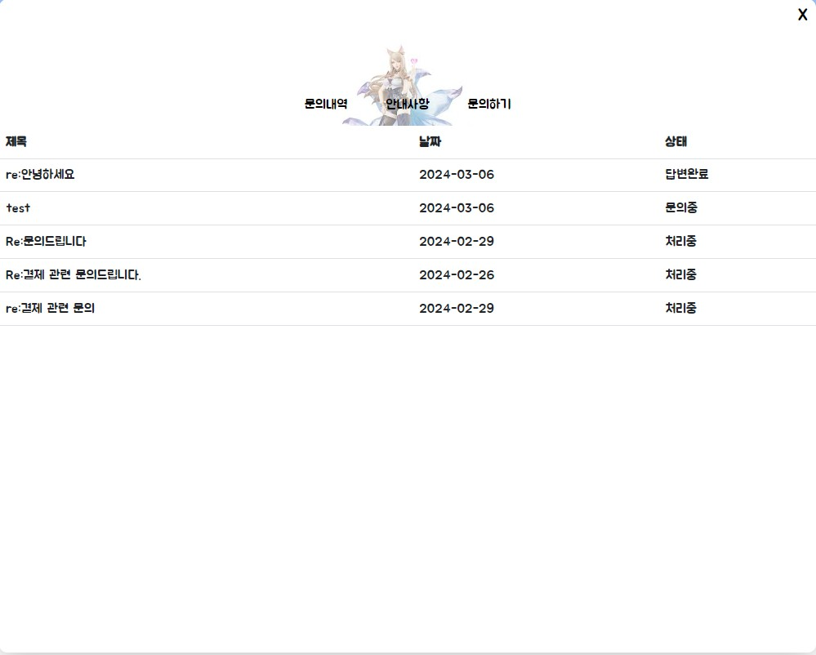
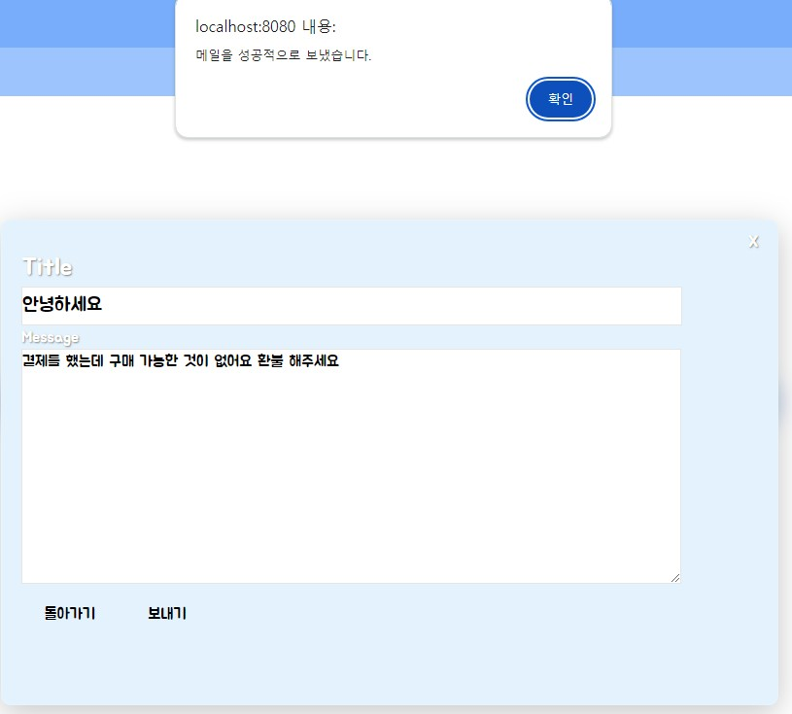
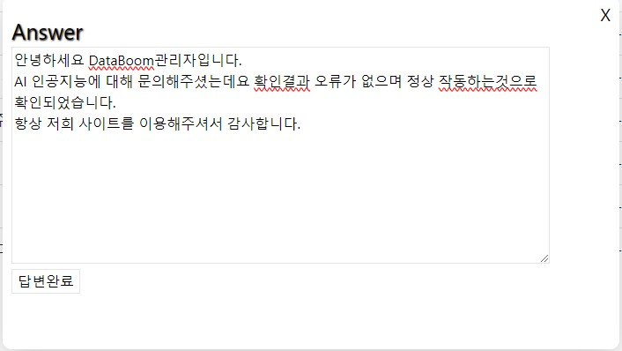
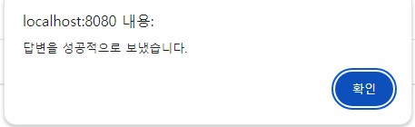
DATABOOM
수행결과
07
프로젝트 수행결과
고객센터 페이지

Slide 13
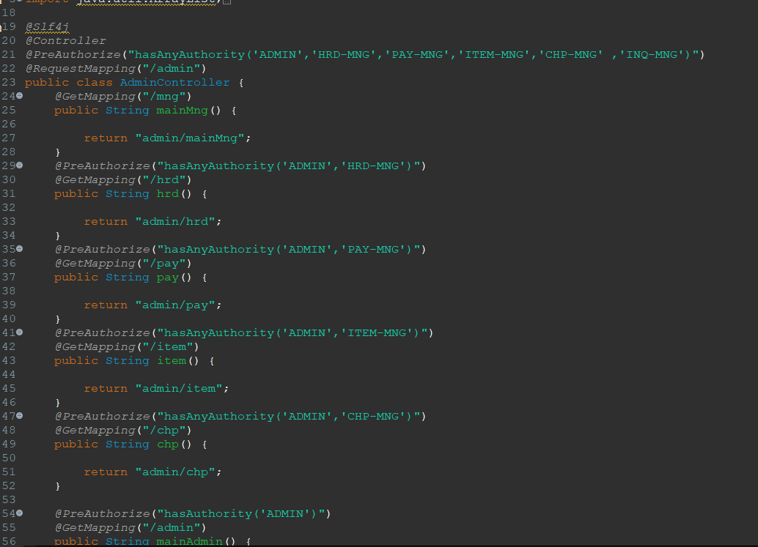
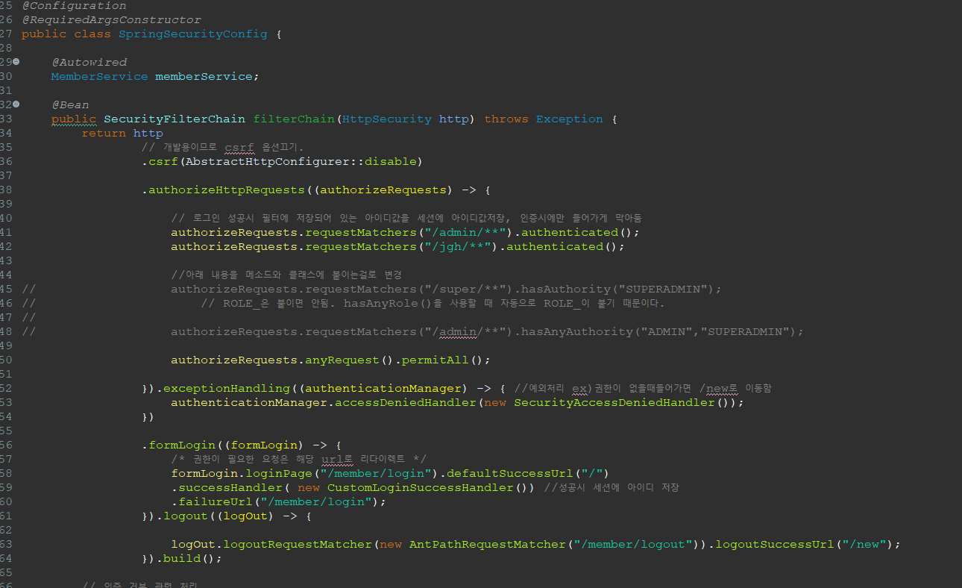
DATABOOM
수행결과
07
프로젝트 수행결과
관리자만 접근이 가능해야하기 때문에
security PreAuthorize 어노테이션을 사용해서
관리자만 접속 가능하게 막음
고객센터 페이지 – 시큐리티
Notes:
고객센터 관리자페이지
관리자만 접근이 가능해야하기 때문에 security PreAuthorize 메서드를 사용해서 관리자만 접속 가능하게 막음
큰 문제나 공통적으로 발견되는 문제가 있을시 중복문의를 막기위해서 전체 공지사항 메시지 발송 구현

Slide 14
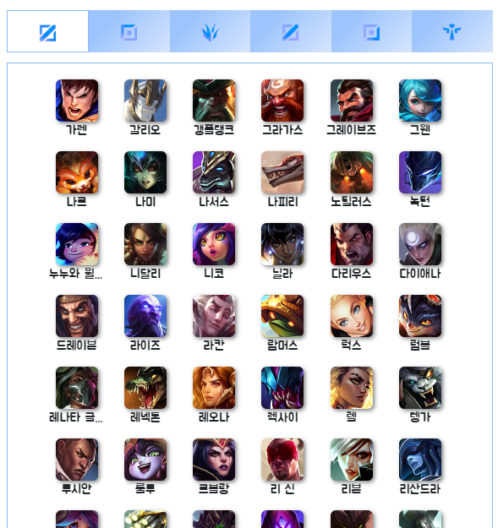
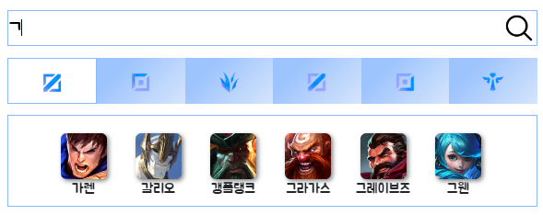
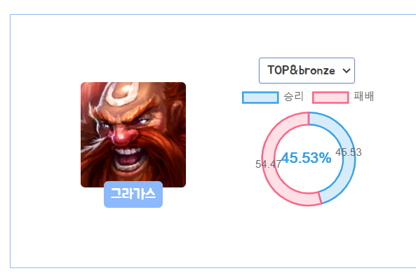
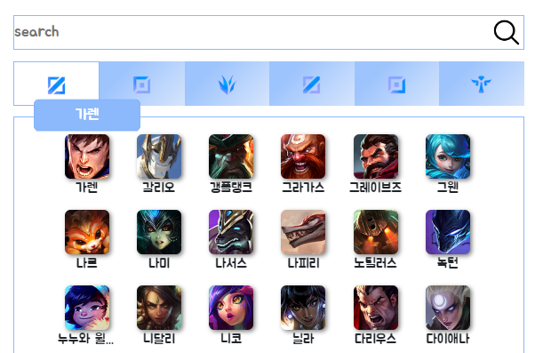
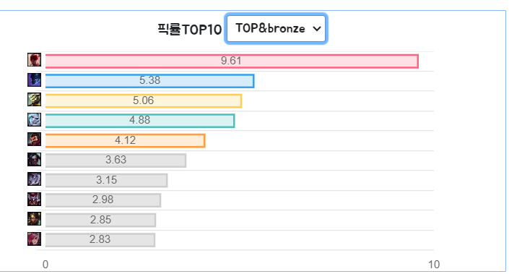
DATABOOM
수행결과
07
프로젝트 수행결과
초보자 페이지 – 챔피언 검색 및 그래프

Slide 15
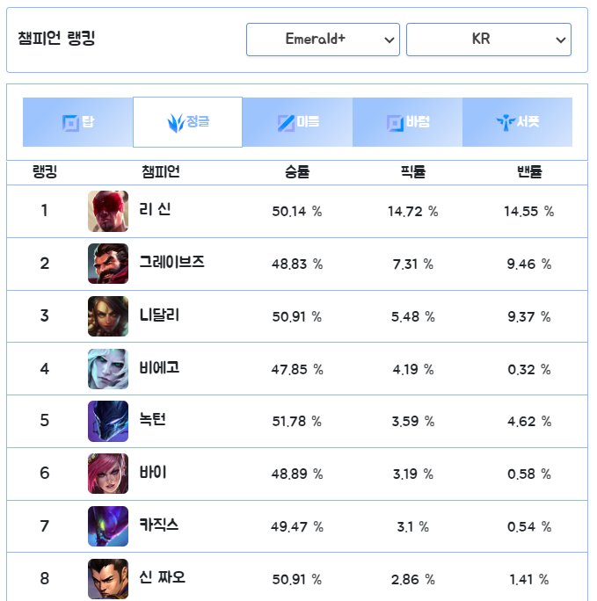

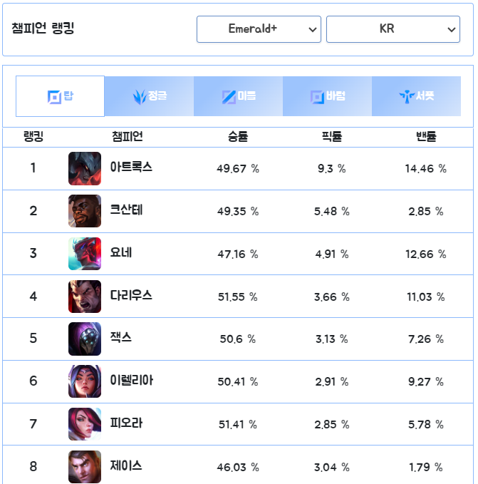
DATABOOM
수행결과
07
프로젝트 수행결과
초보자 페이지 – 챔피언 랭킹 테이블

Slide 16
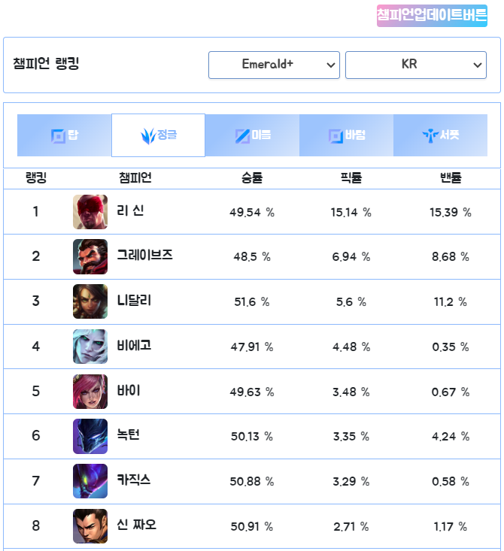

DATABOOM
수행결과
07
프로젝트 수행결과
초보자 페이지 – 챔피언 랭킹 업데이트

Slide 17
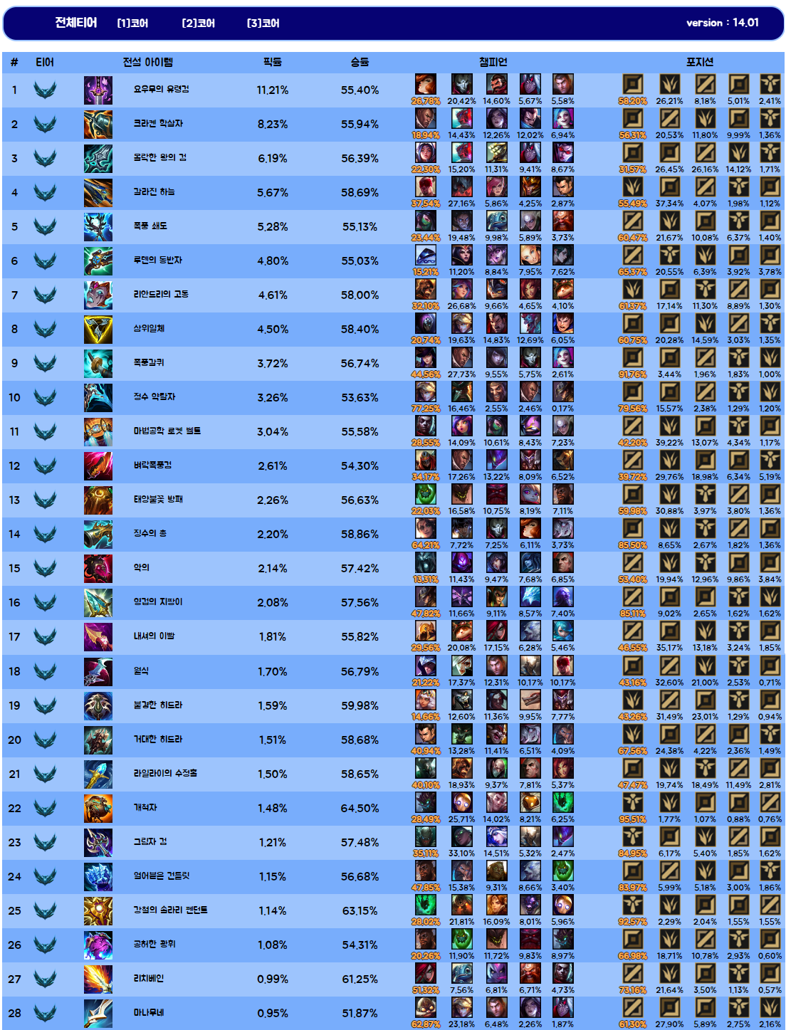
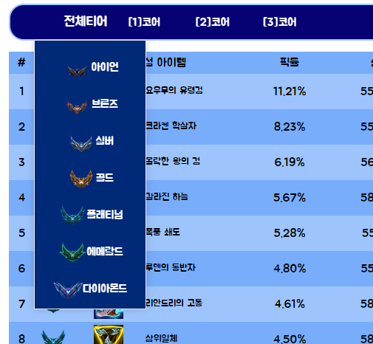
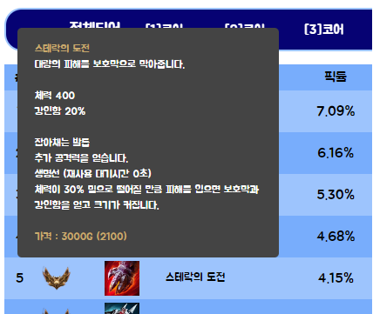
DATABOOM
수행결과
07
프로젝트 수행결과
아이템 분석 페이지 – 상위 30개의 전설 아이템 통계 리스트

Slide 18
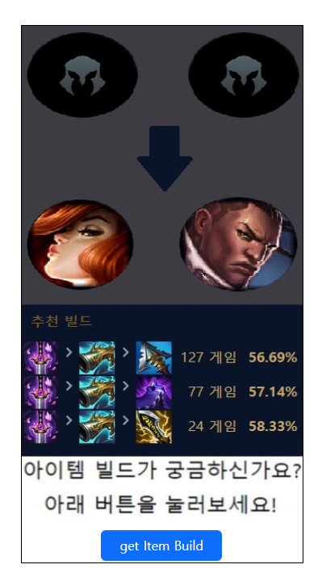
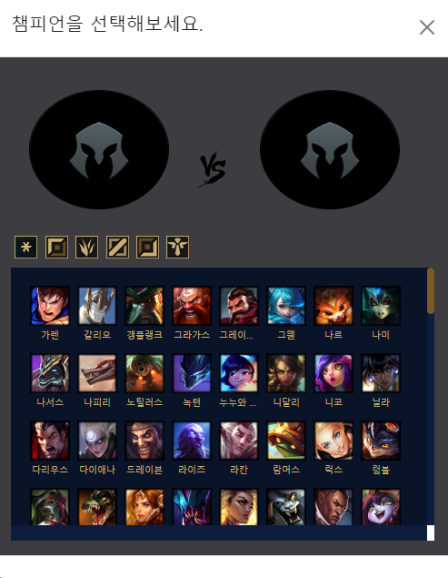
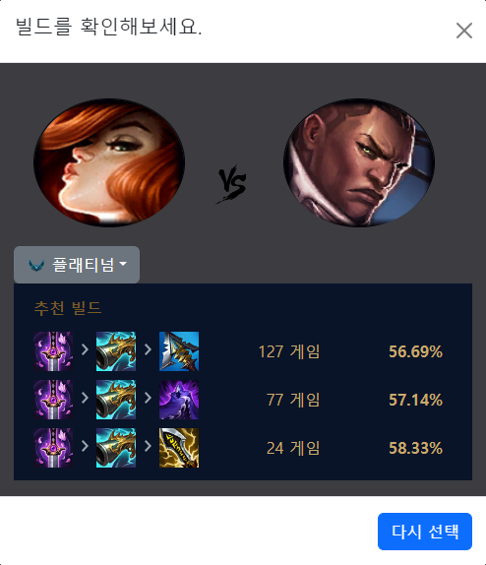
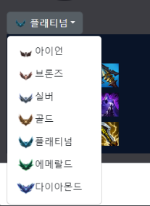
DATABOOM
수행결과
07
프로젝트 수행결과
아이템 분석 페이지 – 배너 사용법

Slide 19
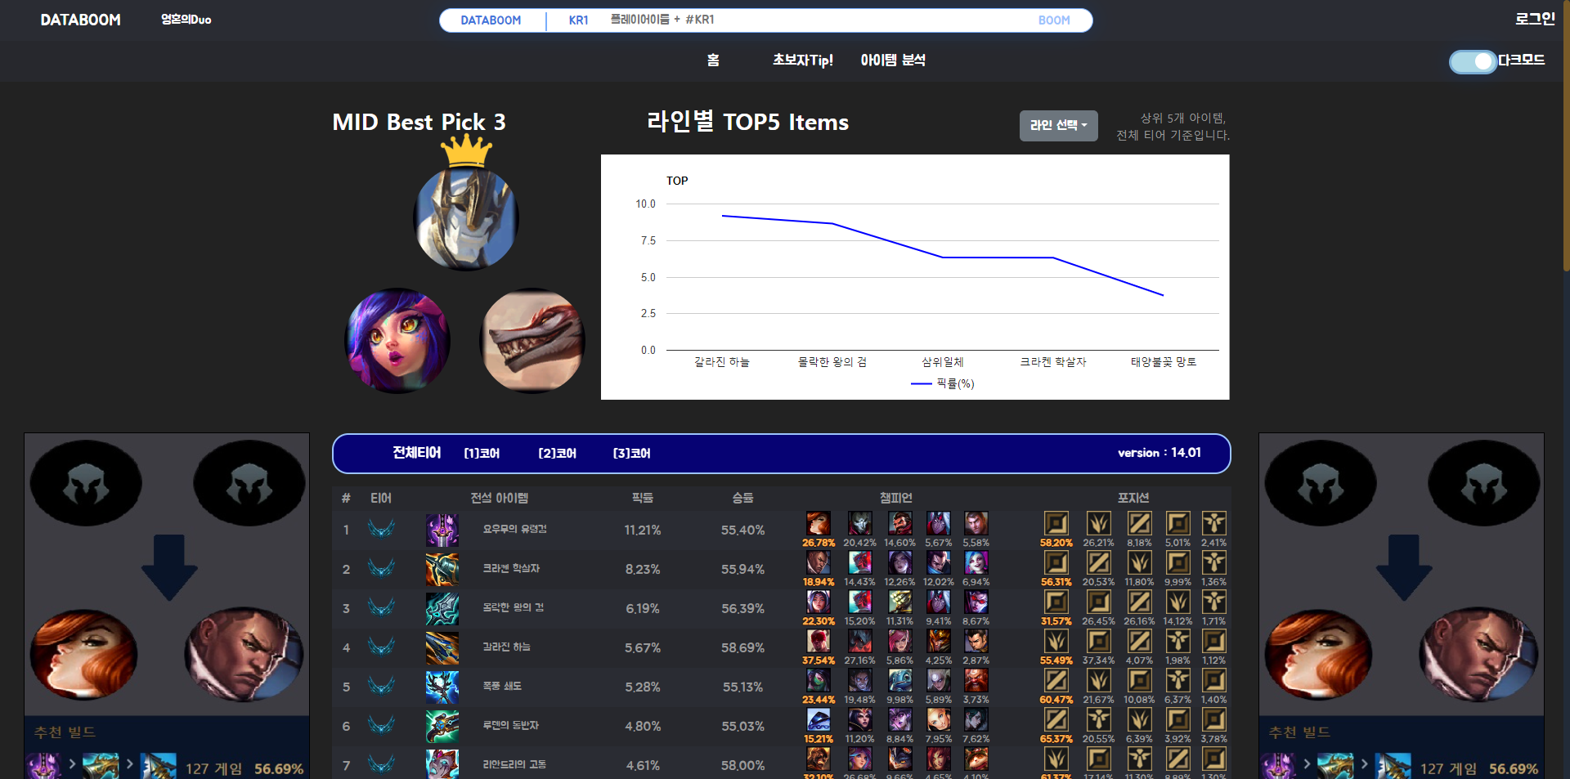
DATABOOM
수행결과
07
프로젝트 수행결과
아이템 분석 페이지 – 다크모드

Slide 20
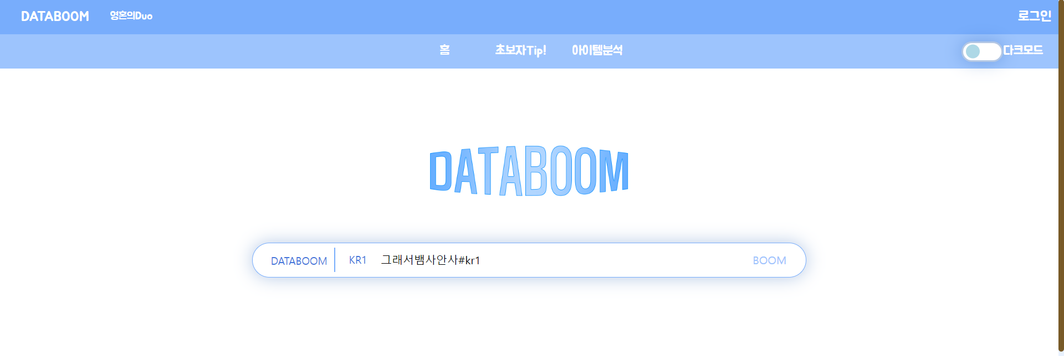
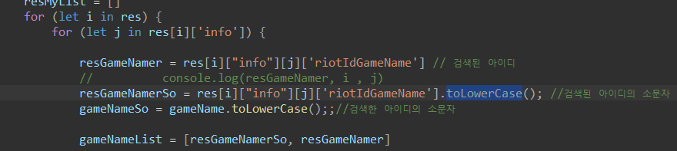
DATABOOM
수행결과
07
프로젝트 수행결과
전적 검색 페이지
유저의 아이디와 태그 입력
(#kr1태그 및 대 소문자)

Slide 21
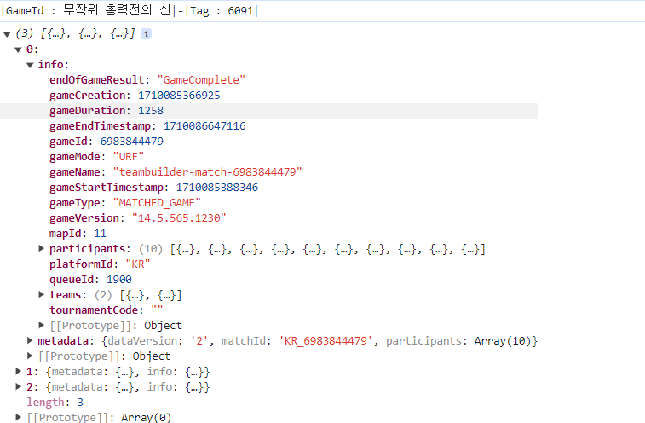
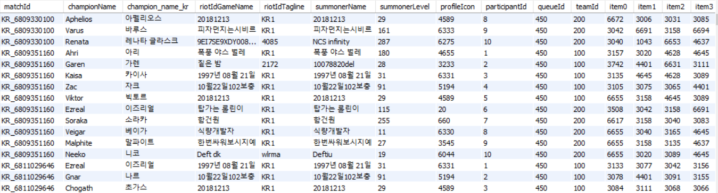
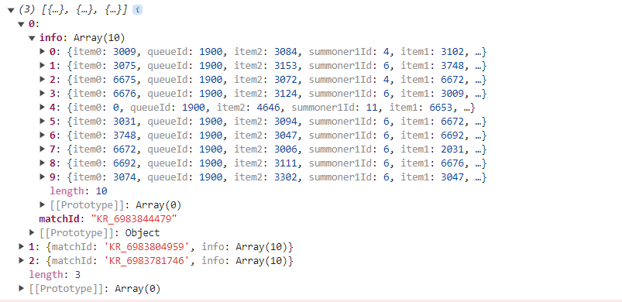
DATABOOM
수행결과
07
프로젝트 수행결과
전적 검색 페이지 – 실시간 데이터

Slide 22
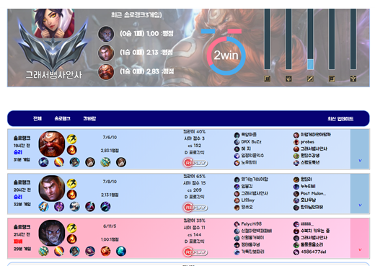
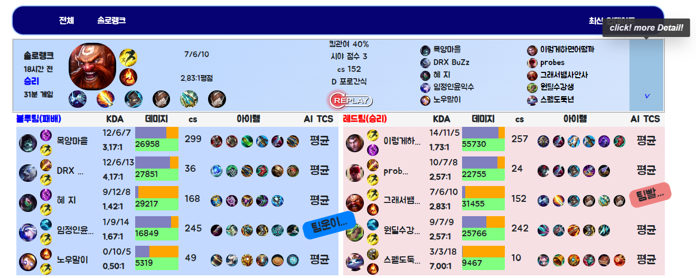
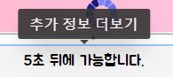
DATABOOM
수행결과
07
프로젝트 수행결과
전적 검색 페이지 – 더보기 기능
더보기 버튼 클릭시 유저의 인게임 데이터 추가로 불러옴

Slide 23
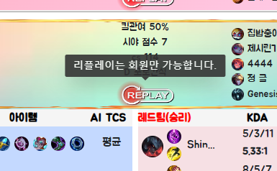



DATABOOM
수행결과
07
프로젝트 수행결과
전적 검색 – 리플레이(회원서비스)
해당 챔피언을 사용하는 유저의 성향을 확인하여 본인에게 유리하게 적용가능
시간대별, 챔피언별로 리플레이상황이 확인 가능하여 피드벡 가능
회원제 서비스
리플레이를 통해 적 챔피언의 성향
내가 가장 강한 라인확인 가능

Slide 24



DATABOOM
수행결과
07
프로젝트 수행결과
전적검색 – 프로세서 빌드
피클로 저장된 데이터를 불러와
인공지능에게 학습후 결과도출
인공지능을 사용하는방법중 왜 프로세서빌더를 선택?
1. 과적합과 과소적합을 분석 2. K값 조절 3. 총 데이터량 및 컬럼종류를 변경 4. 최적의 조건을 산출

Slide 25

DATABOOM
수행결과
07
프로젝트 수행결과
전적 검색 - 인공지능

Slide 26



DATABOOM
수행결과
07
프로젝트 수행결과
매칭서비스- 채팅(회원서비스)
나와 마음이 맞는 사람을 찾기위해

Slide 27



DATABOOM
수행결과
07
프로젝트 수행결과
결제시스템 - 카카오결제
서비스를 받는 고객의 차별을 두기 위해 구현
결제 실패시
트랜잭션을 통해
rollback
Notes:
쇼핑몰 같은 판매 나 이모티콘을 판매 하려고 했으나 기간내에 불가능 판단

Slide 28
DATABOOM
자체평가 의견
수행결과
08
자체평가 의견
장기훈
1. 프로젝트 결과물과 사전기획을 비교해 보고 완성도 평가
(10점만점)
장기훈 : 8점
2. 잘한부분과 아쉬운점
인공지능의 정확도를 몇주간의 실험을 통해 0.9 를 도달. 아쉬운점은본인이 생각한 내용을 다른 사람에게 전달할때 확실하고 명시적인 단어를 사용못한점.
3. 프로젝트 유지 보수 및 추후 개선점
도커와 같은 프로그램을 사용하여 인공지능을 사용함에 있어 속도 개선.
4. 프로젝트 수행하면서
느낀점과 성과
비전공자로써 어려운점이 많았지만 한페이지 한페이지 완성 시켜 나가면서 하나의 기술을 익힐수 있어 프로젝트가 끝날때가 되니 초기에 구현하려고 했던 모든 페이지를 구현하지 못한게 아쉽습니다.

Slide 29
DATABOOM
자체평가 의견
수행결과
08
자체평가 의견
김동근
1. 프로젝트 결과물과 사전기획을 비교해 보고 완성도 평가
(10점만점)
김동근 : 7.5점
2. 잘한부분과 아쉬운점
사전에 기획했던 기획안보다 더 많은 기능들을 구현하였지만 챔피언 하나하나의 상세 분석은 구현하지 못 한 점이 아쉬웠고, 구글 차트를 사용하지 않고 직접 그래프를 만들어서 꾸몄으면 하는 아쉬움이 있었습니다.
3. 프로젝트 유지 보수 및 추후 개선점
구글 차트가 아닌 직접 그래프를 만들어 시각적으로 더 뛰어난 그래프 제작.
4. 프로젝트 수행하면서
느낀점과 성과
프로젝트 초반에는 어디서부터 어떻게 만들어야 할 지 막막 했었지만 어느정도 순서를 정하고 기능들을 차근차근 구현해 나가면서 완성되어가는 페이지를 보며 프로젝트 기간이 짧게 느껴질 만큼 재미를 많이 느꼈던 거 같습니다. 그만큼 자체적으로 실력도 많이 향상됐다고 생각되기도 합니다.

Slide 30
DATABOOM
자체평가 의견
수행결과
08
자체평가 의견
김진문
1. 프로젝트 결과물과 사전기획을 비교해 보고 완성도 평가
(10점만점)
김진문 : 7점
2. 잘한부분과 아쉬운점
고객센터의 접근성을 쉽고 가독성 좋게 제작
3. 프로젝트 유지 보수 및 추후 개선점
일정시간이 지나거나 회원탈퇴를 하면 자동적으로 삭제되게 구현해야 함.
4. 프로젝트 수행하면서
느낀점과 성과
처음으로 하는 프로젝트다 보니 어려운 점이 많았지만 조장님이 잘 이끌어 주셔서 한 페이지씩 완성 시켜 나가면서 기술을 익힐 수 있었고 생각했던 부분들을 구현하지 못해 많이 아쉽습니다.

Slide 31
DATABOOM
자체평가 의견
수행결과
08
자체평가 의견
송태민
1. 프로젝트 결과물과 사전기획을 비교해 보고 완성도 평가
(10점만점)
송태민 : 7점
2. 잘한부분과 아쉬운점
실시간 데이터를 빠르게 전달함과 블락을 최소화 하기위해 DB적극 활용함. 아쉬운 점 웹페이지 디자인적인 부분이 미흡.
3. 프로젝트 유지 보수 및 추후 개선점
좀 더 시각화 된 느낌을 위하여 그래프 적극활용 및 속도 개선.
4. 프로젝트 수행하면서
느낀점과 성과
스프링 구조에 대하여 깨달음이 조금 늦어 기간에 비해 완성도가 낮은 css 실력을 보여주어 아쉬웠습니다. 하지만 초기에 구현하려고 했던 기능들은 모두 구현 하였고 깨달음이 늦었던 것에 비하여 짧은 시간안에 많은 것을 배웠습니다.

Slide 32
DATABOOM
자체평가 의견
수행결과
08
자체평가 의견
정혜린
1. 프로젝트 결과물과 사전기획을 비교해 보고 완성도 평가
(10점만점)
정혜린 : 7점
2. 잘한부분과 아쉬운점
페이지를 깔끔하게 구현해서 만족했고 아쉬운 점은 데이터량이 생각보다 적어 초반 기획과 다르게 구현하지 못한 점입니다.
3. 프로젝트 유지 보수 및 추후 개선점
챔피언 업데이트버튼 클릭 시 업데이트 속도 개선, 더 많은 데이터를 저장해 카운터 챔피언 등 추가적으로 구현.
4. 프로젝트 수행하면서
느낀점과 성과
LoL에 관해서 아는 것이 없었고 또 비전공자라 프로젝트 초반에 어려움을 겪었지만 꾸준히 노력해서 하나의 페이지를 만들었다는 점에서 뿌듯했습니다.

Slide 33



DATABOOM
자체평가 의견
초기 기획 비교
수행 결과
09
초기 기획 비교

Slide 34



DATABOOM
자체평가 의견
초기 기획 비교
수행 결과
09
초기 기획 비교

Slide 35




DATABOOM
자체평가 의견
초기 기획 비교
수행 결과
09
초기 기획 비교

Slide 36


DATABOOM
자체평가 의견
초기 기획 비교
수행 결과
09
초기 기획 비교

Slide 37
DATABOOM
자체평가 의견
프로젝트 시연
수행결과
10
시연
발표를 들어주셔서 감사합니다.
곧 시연이 있겠습니다.

